Slide 1
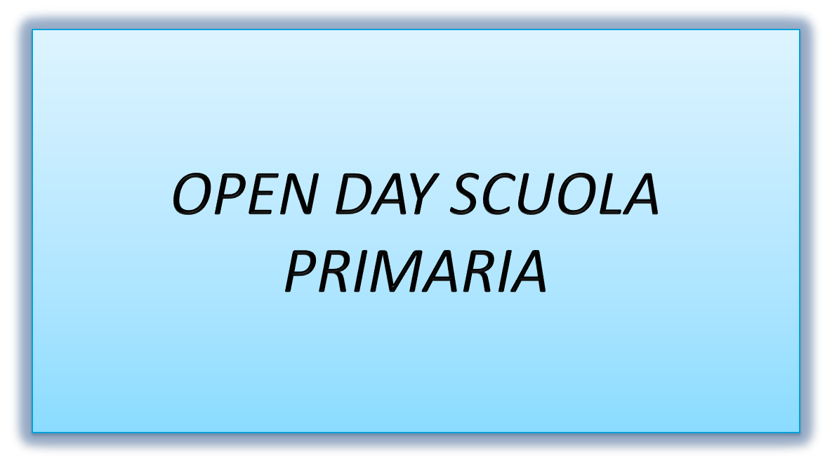

Slide 2
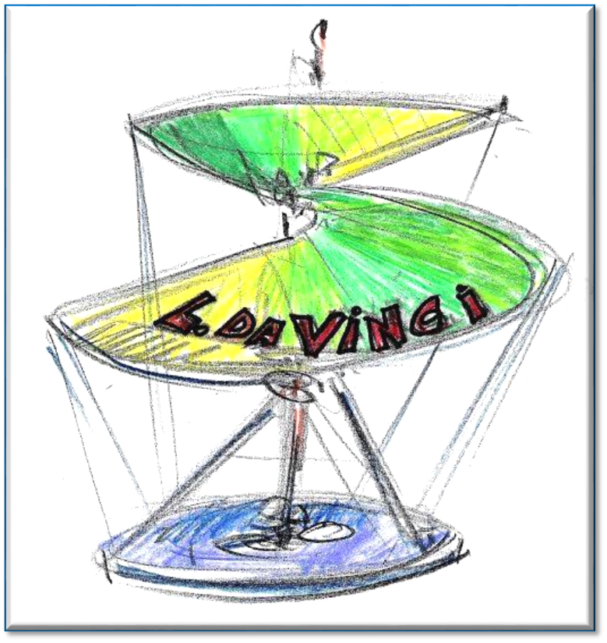
ISTITUTO COMPRENSIVO LEONARDO DA VINCI
Cesano Boscone
Sintesi del
Piano dell’Offerta Formativa
aa.ss. 2022 - 2025

Slide 3
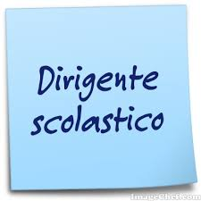
A capo dell’Istituto
da settembre 2019
La Dirigente Scolastica
Dott.ssa Nicolina Giuseppina
LO VERDE

Slide 4
UFFICI DI SEGRETERIA
A capo dei Servizi Amministrativi
e della gestione del personale Ata
da settembre 2020
Dott.ssa ADDOLORATA RODIA
Via Vespucci, 9
Telefono 02 4501218
Posta elettronica miic8et00x@istruzione.it
orario sportello
dal lunedì al venerdì 9:00 – 10:00

Slide 5
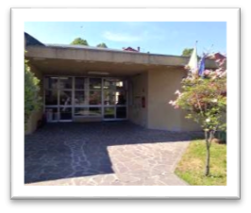
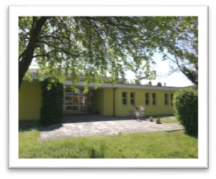
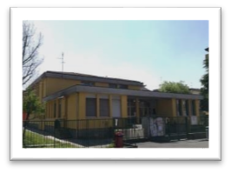
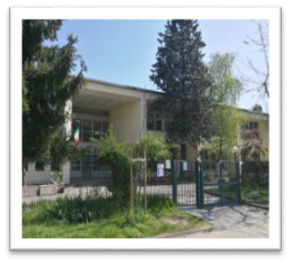
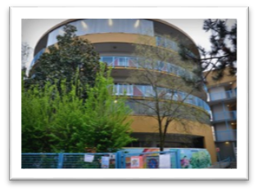
I CINQUE PLESSI DELL’ISTITUTO DA VINCI
Scuola dell’infanzia Acacie
Via Delle Acacie, 16
Scuola dell’infanzia Saragat
Via Libertà,13
Scuola Primaria Matteotti
Via Libertà, 19
Scuola Primaria Monaca
Via Vespucci, 11
Scuola secondaria ad indirizzo musicale L. Da Vinci
Via Vespucci, 9

Slide 6
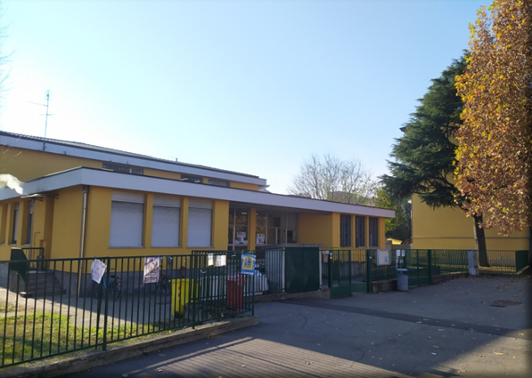
SCUOLA PRIMARIA “ G. MATTEOTTI ”
La struttura, oltre alle 12 aule, è dotata di spazi attrezzati per la multimedialità con LIM; la lingua inglese; le attività di arte e immagine; un laboratorio di informatica, due aule per la mensa, un’aula docenti e una adibita a biblioteca, 3 aule dedicate ad attività scolastiche anche in piccolo gruppo e una palestra.
La scuola è contornata da un giardino con un boschetto piantumato dai ragazzi molti anni fa , la serra , uno spazio per gli orti, 2 spazi con i tappetoni per i più piccoli, una pista di atletica e un campo con rete per pallavolo.

Slide 7
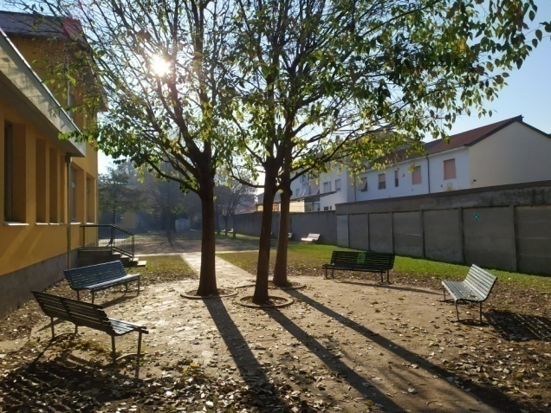
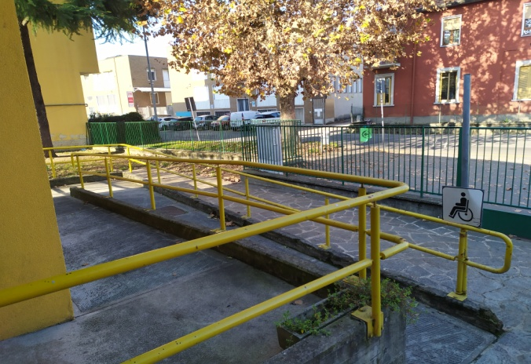
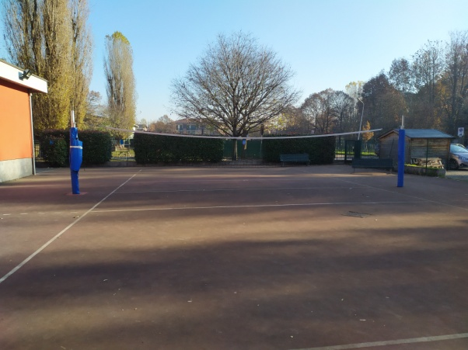
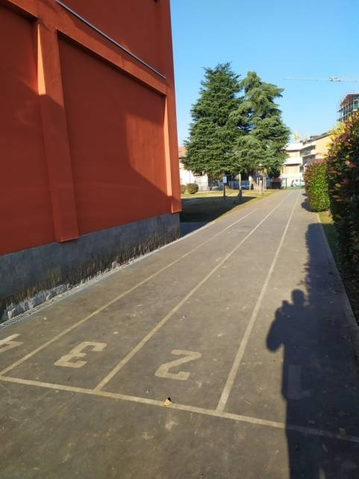
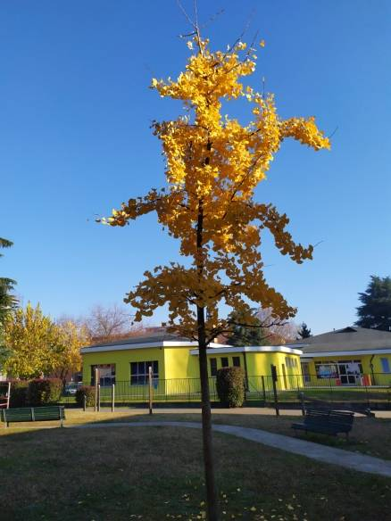
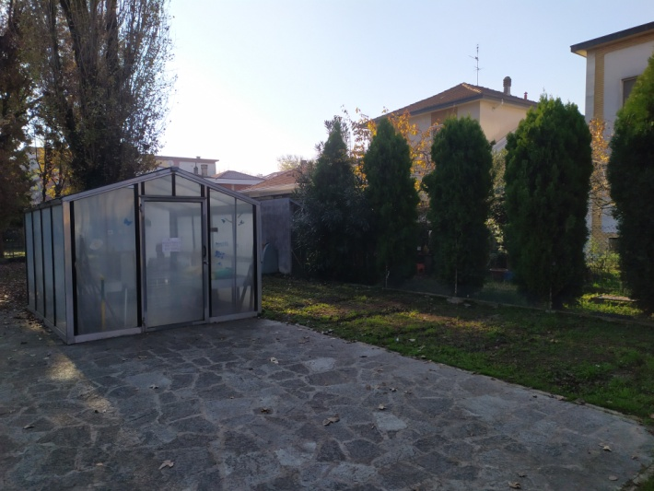
Gli spazi esterni
Matteotti
GIARDINO CON TAPPETONI
INGRESSO
CAMPO DI PALLAVOLO
ORTO, SERRA E BOSCHETTO
PISTA DI ATLETICA
GIARDINO

Slide 8
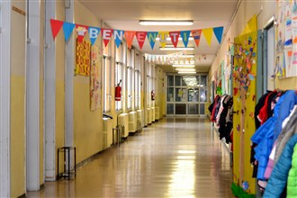
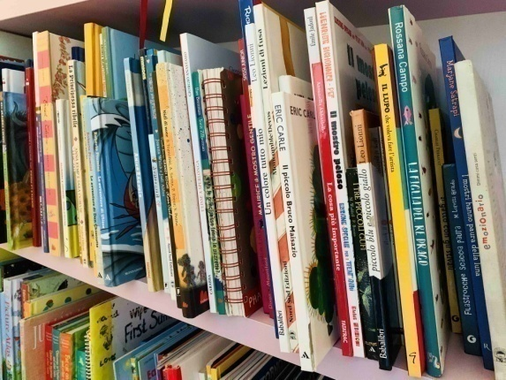
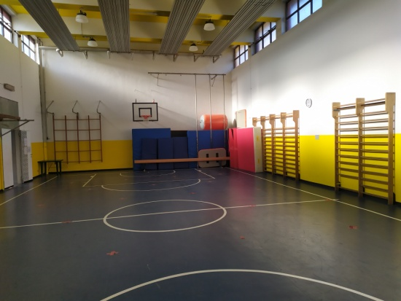
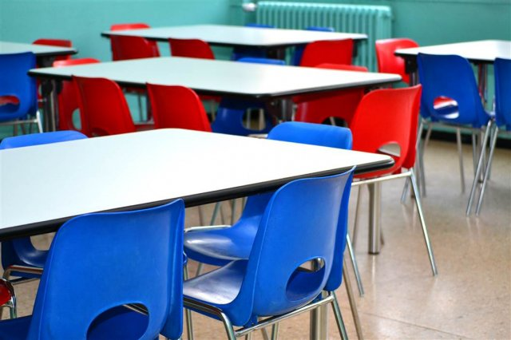
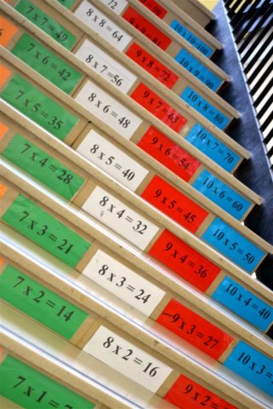
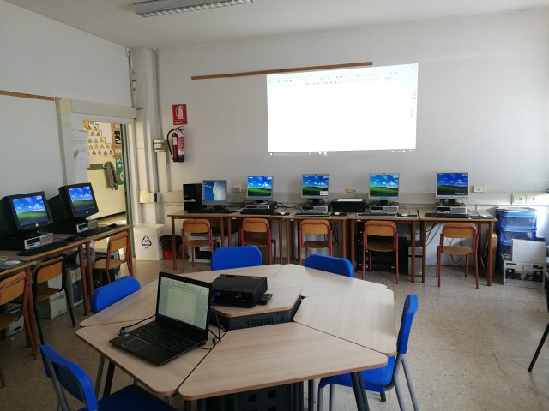
Gli spazi interni
Matteotti
CORRIDOIO
BIBLIOTECA
PALESTRA
L’AULA DI INFORMATICA
LA MENSA

Slide 9
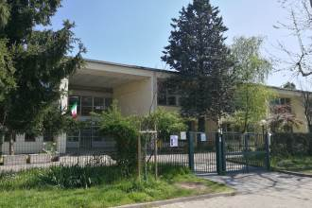
SCUOLA PRIMARIA “MONACA”
La struttura: sono presenti 10 aule didattiche dotate tutte di LIM, l’aula accoglienza e l’aula inclusione, un‘aula polifunzionale, la biblioteca, la palestra, l’infermeria, le mense. Le attività laboratoriali di scienze/tecnologia e informatica, di arte e immagine e di musica si svolgono nelle aule didattiche.
Tutta la scuola è contornata da un grandissimo giardino, in comune con la scuola secondaria, con una pista per atletica e vari prati e spazi per il gioco libero.

Slide 10
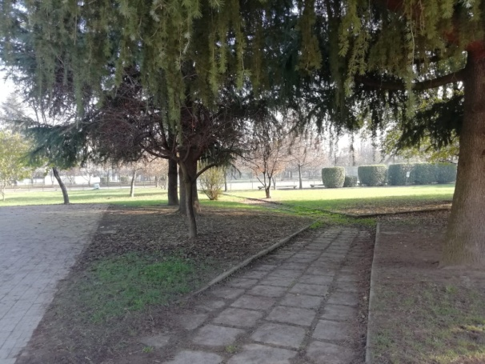
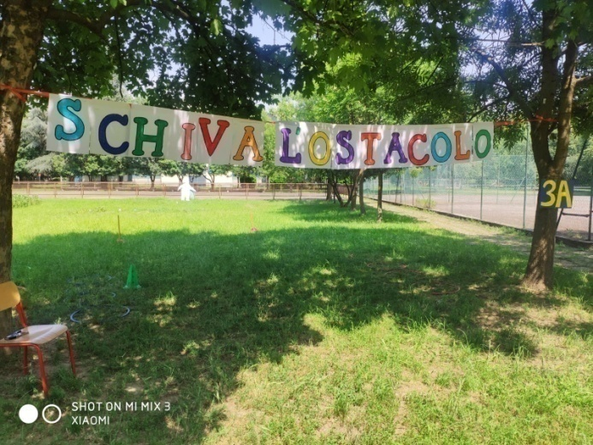
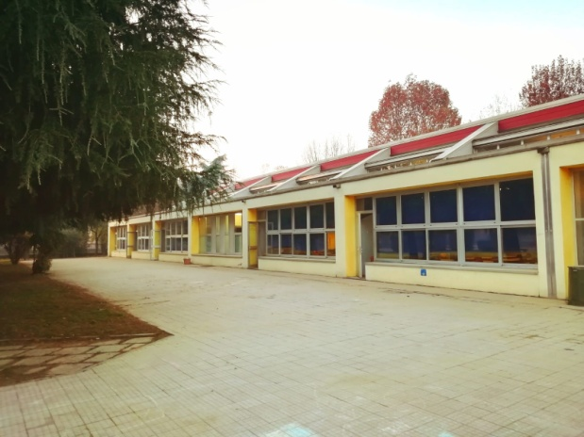
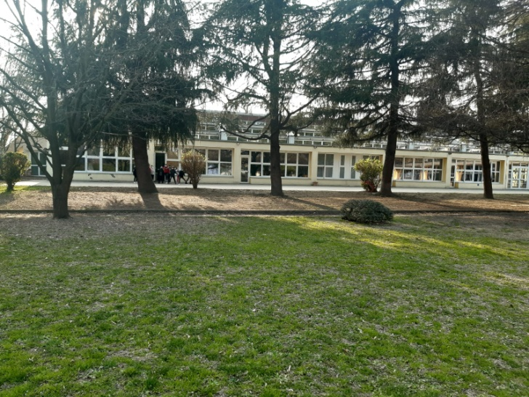
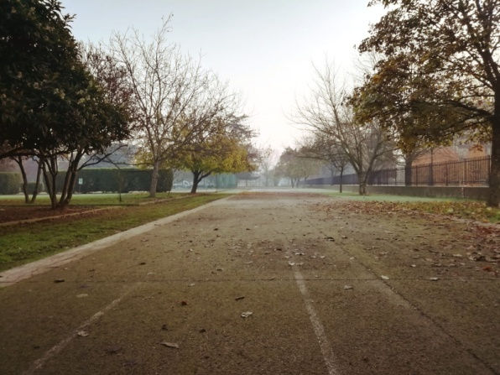
Gli spazi esterni
Monaca
IL GIARDINO

Slide 11
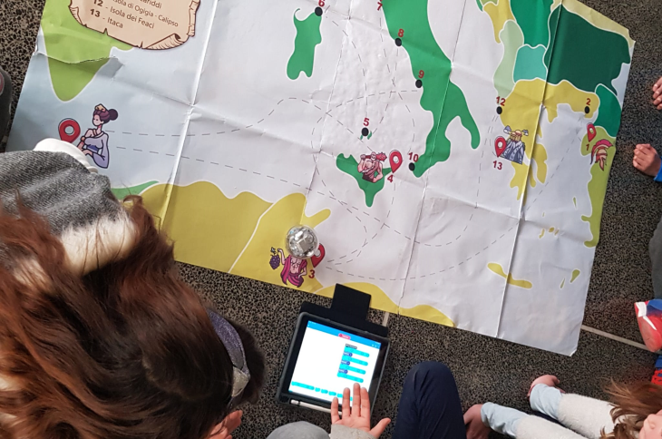
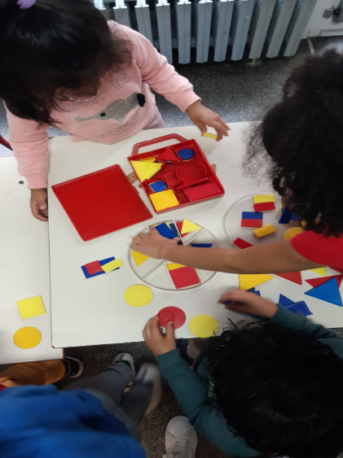
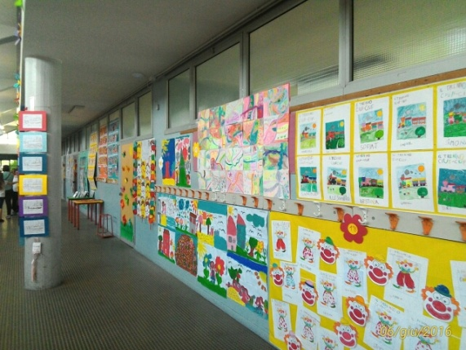
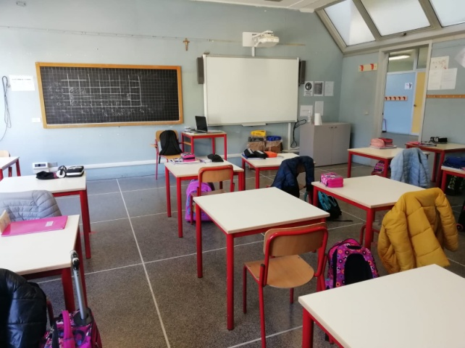
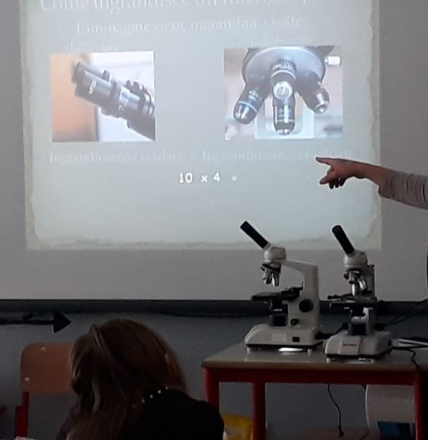
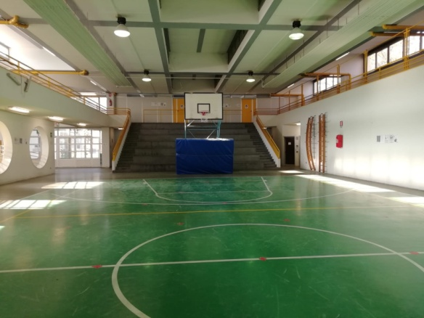
Gli spazi interni
Monaca
CORRIDOIO
ATTIVITA’ LABORATORIALI
LE NOSTRE AULE
LA PALESTRA

Slide 12
Il PTOF è un documento programmatico e informativo fondamentale del nostro Istituto. Al suo interno è riportata la strategia che punta a perseguire fini educativi e formativi basandosi sulle proprie risorse, che siano esse umane, professionali, territoriali o economiche.
Piano Triennale dell’Offerta Formativa

Slide 13
Consultabile integralmente sulla home page del sito dell’Istituto
ESSO ESPLICITA:
Finalità, obiettivi educativi e didattici
Organizzazione della scuola
Attività curricolari
Attività di ampliamento dell’offerta formativa
Attività di potenziamento (progetti, uscite didattiche, viaggi d’istruzione)

Slide 14
La MISSION dell’Istituto
“ATTUARE UNA SCUOLA DEL FARE,
DEL SAPERE E DEL CRESCERE, CON GLI ALTRI E NEL RISPETTO DEGLI ALTRI” Una buona testa e un buon cuore sono una combinazione formidabile. Ma quando ci aggiungi una lingua o una penna colta, allora hai davvero qualcosa di speciale. (Nelson Mandela)

Slide 15
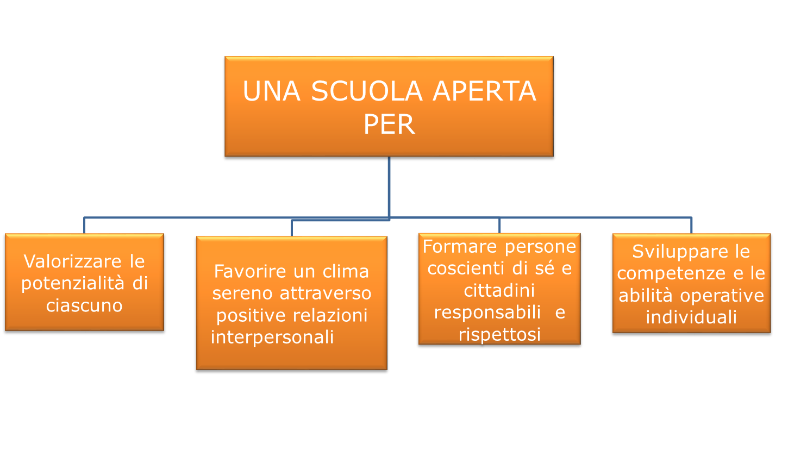
FINALITA’ DELL’ISTITUTO

Slide 16
Il tempo scuola
40 ORE SETTIMANALI
30 h attività didattica
+ 10 h mensa e intervallo post pranzo
FREQUENZA
dal lunedì al venerdì
8 ore giornaliere

Slide 17
ITALIAO
STORIA
GEOGRAFIA
ARTE E IMMAGINE
MATEMATICA
SCIENZE
TECNOLOGIA
MUSICA
ED. FISICA

Slide 18
UNA SCUOLA CHE ACCOGLIE e che si propone di:
Favorire il successo della persona nel rispetto dell' individualità di ciascuno.
Assumere le caratteristiche di un ambiente che risponda ai bisogni di tutti i ragazzi e in particolare di quelli con bisogni speciali.
Creare un ambiente dove gli insegnanti divengano “insegnanti significativi” e sappiano operare per costruire l'autostima degli alunni, conquistare la loro fiducia e motivarli ad apprendere

Slide 19
L'area Inclusione della nostra scuola prevede:
Rilevazione alunni con bisogni educativi speciali BES- (DVA, con DSA, alunni non certificati e individuati dal team docente e stesura della documentazione opportuna (PEI e PDP)
Accoglienza di alunni di cittadinanza
non italiana.

Slide 20
I principali progetti della Scuola Primaria
Continuità e accoglienza fra i vari ordini di scuola
Orientamento e prevenzione del disagio attraverso Piani Didattici Personalizzati
Potenziamento lingua inglese
Potenziamento musicale
Educazione alla salute

Slide 21
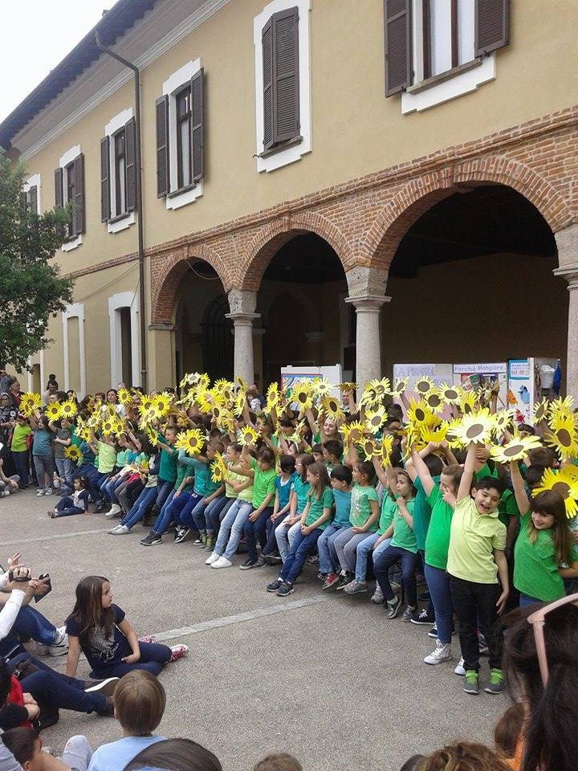
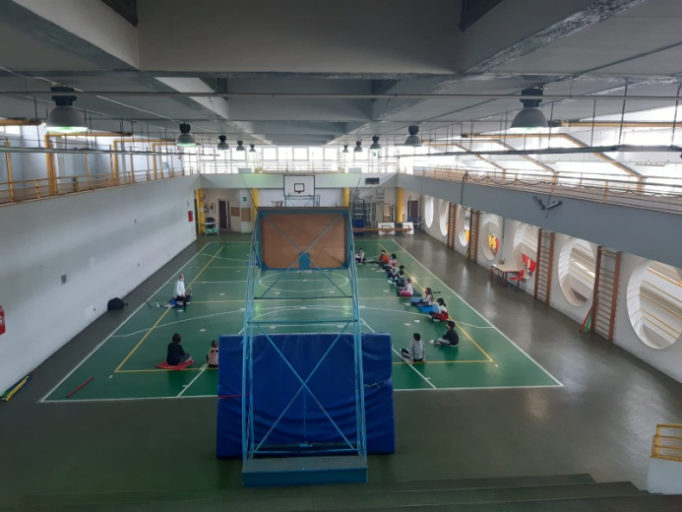
Progetti di educazione
ambientale
Progetto Orto
Progetti di Cittadinanza attiva
Educazione stradale
Protezione Civile
Progetti per lo sport
Giornate Internazionali
ed Europee
Mostre, eventi, feste, spettacoli

Slide 22
Per i servizi comunali pre e post scuola a richiesta si rimanda al
sito del Comune di Cesano Boscone,
sezione Servizi scolastici integrativi

Slide 23
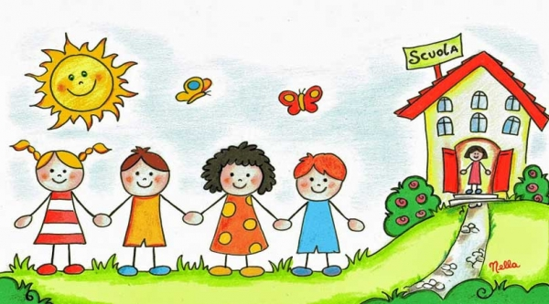
Progetto Accoglienza

Slide 24
Le finalità
Facilitare il passaggio graduale e sereno dei bambini da un ordine all’altro di scuola.
Provare coscienza di sé e del cambiamento.
Costruire nuovi rapporti interpersonali (con i pari, con i compagni più piccoli/più grandi, con nuovi insegnanti).

Slide 25
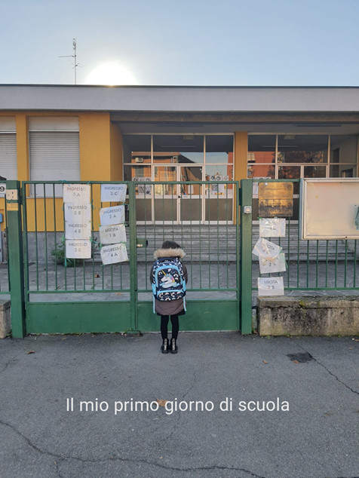
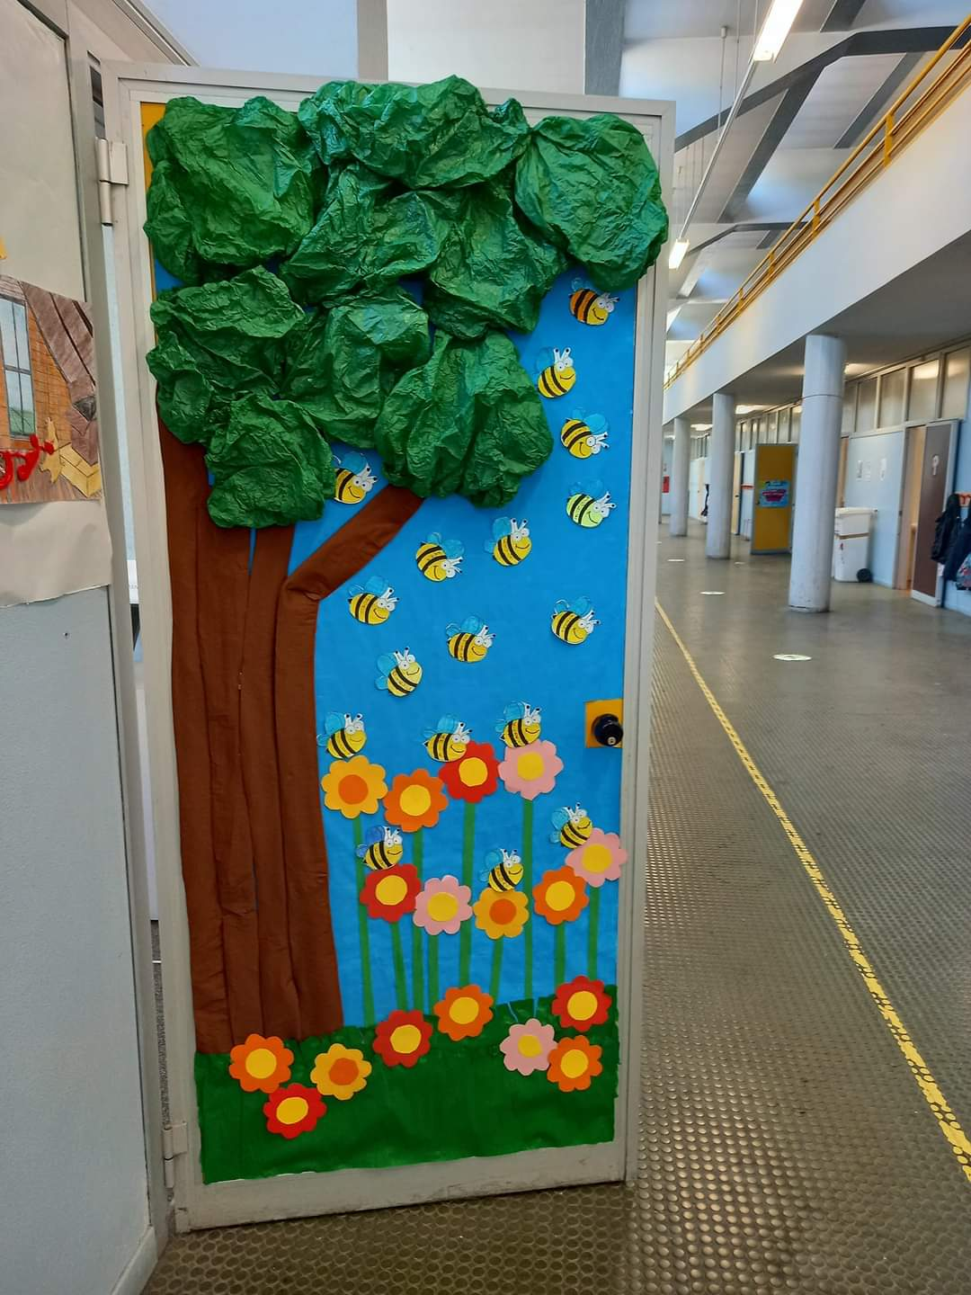
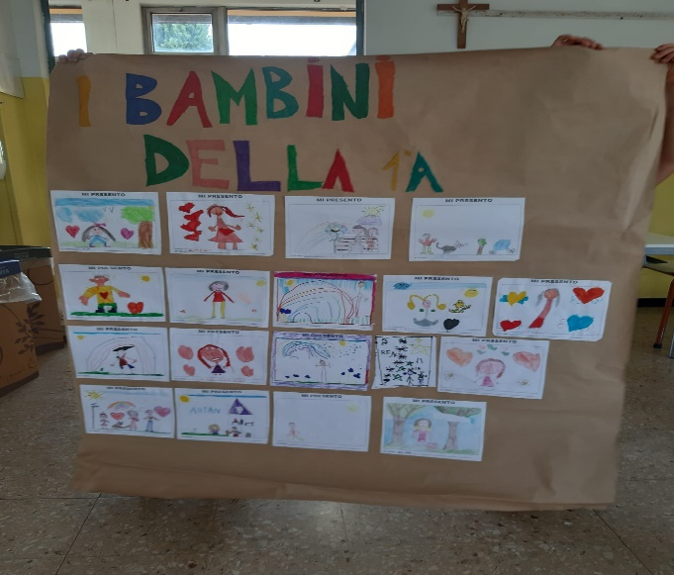
Progetto Accoglienza Infanzia Primaria
Il PROGETTO ACCOGLIENZA si esplicita per i bambini che affrontano il grande passo verso la scuola primaria ed è volto a facilitare il passaggio graduale e sereno da un ordine di scuola all’altro.

Slide 26
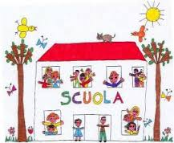
Contenuti
il tutoraggio
l’esplorazione e la conoscenza di nuovi ambienti
l’attenzione all’ascolto
attività grafiche, pittoriche,
manipolative, ludiche …

Slide 27
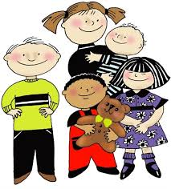
Tutor
Alunni delle classi 4e

Slide 28
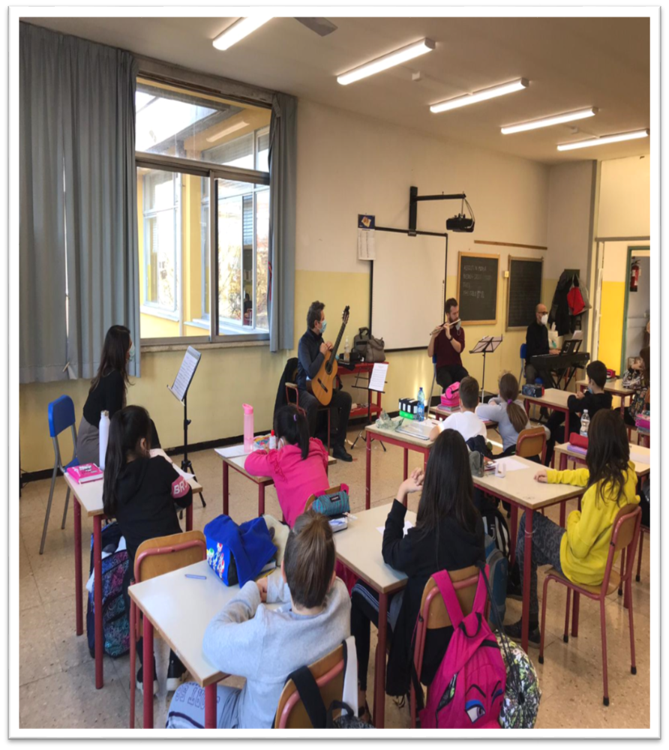
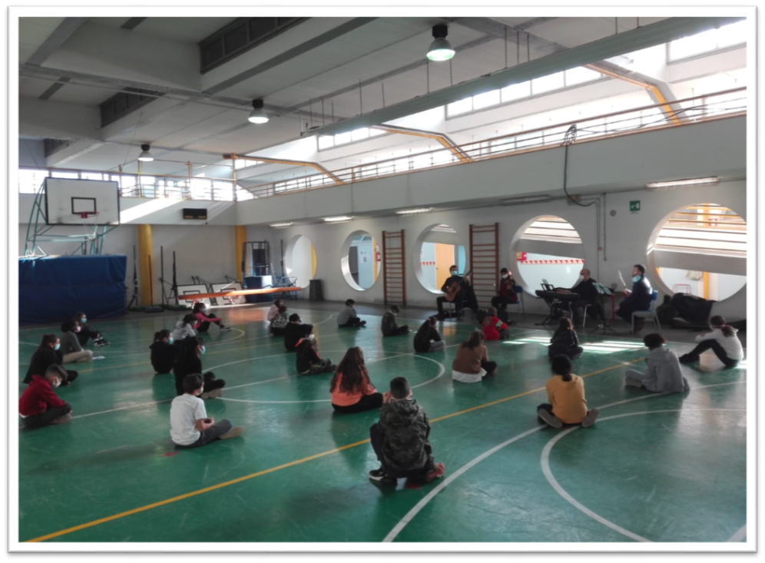
Progetto Continuità Primaria - Secondaria
Nell’ambito del progetto Continuità Primaria-Secondaria si inserisce il momento relativo alla «presentazione degli strumenti» che i docenti di strumento del corso ad orientamento musicale svolgono nel mese di Novembre nei due plessi delle Scuole Primarie del nostro Istituto.
Plesso Matteotti
Plesso Monaca

Slide 29
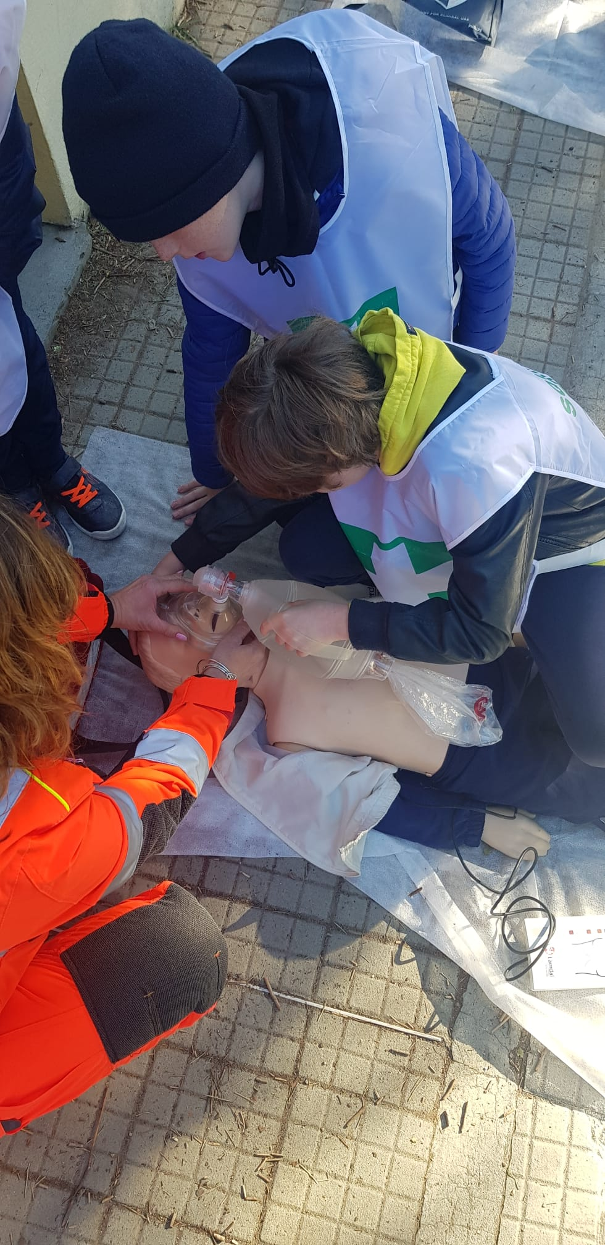
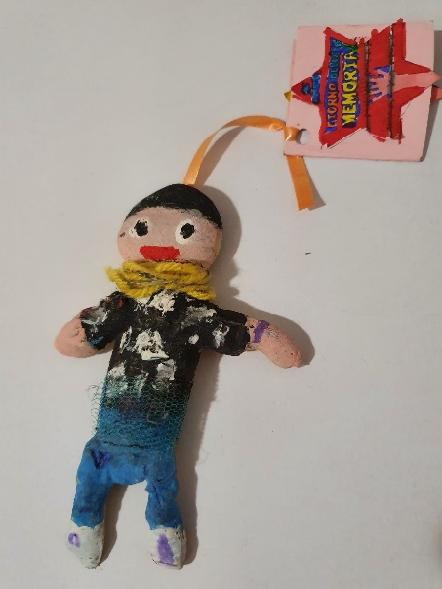
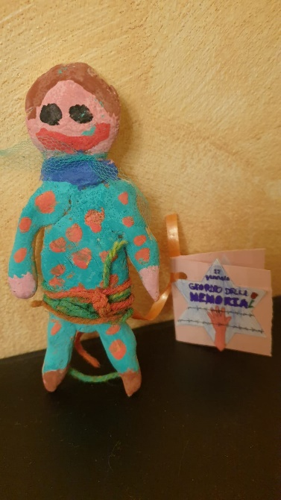
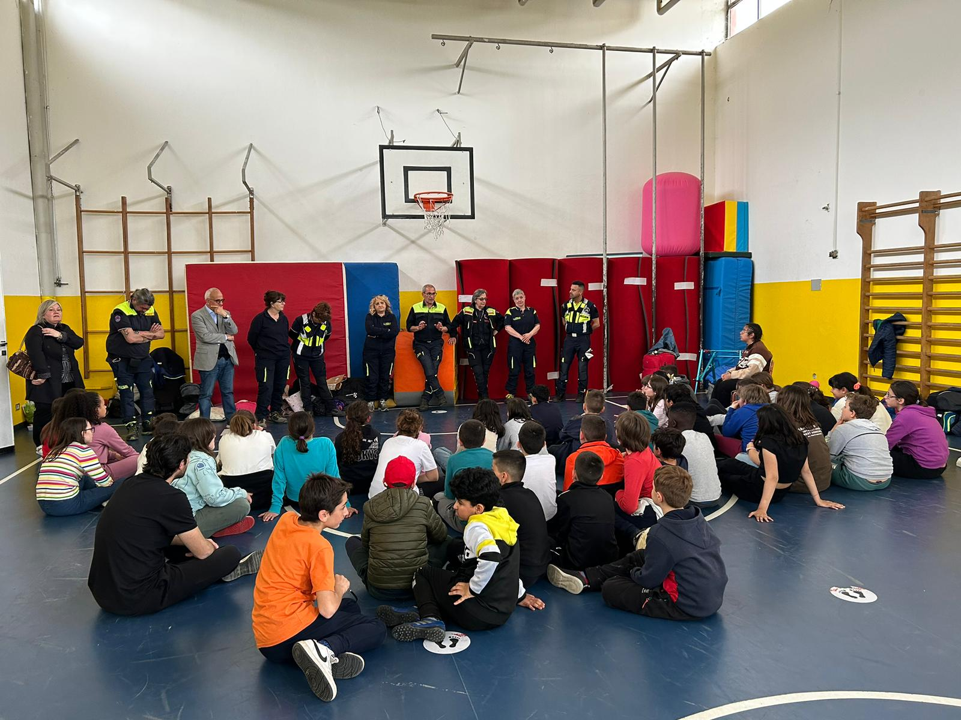
Attività svolte
Giornata con la protezione civile
Giornata della Memoria

Slide 30
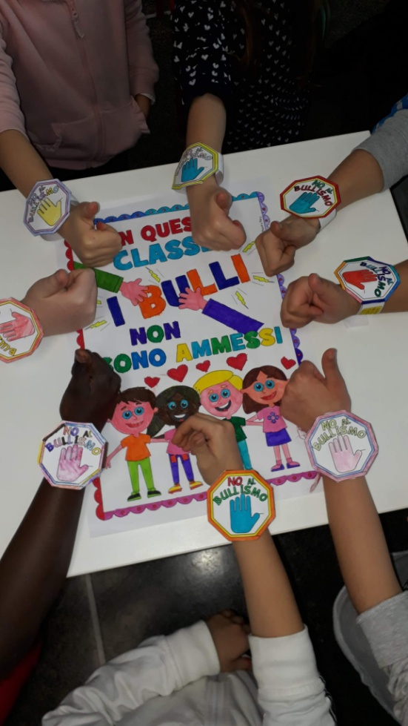
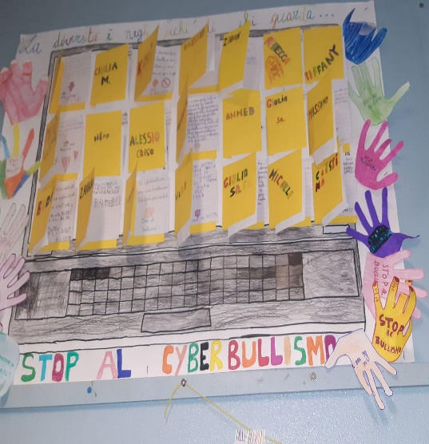
Prevenzione
Bullismo e Cyberbullismo

Slide 31
Le emozioni…
Attività in palestra

Slide 32
Ai genitori di tutti gli alunni iscritti nel nostro istituto viene caldamente consigliato il versamento di un contributo volontario da cui si attinge per sostenere e migliorare l’ampliamento dell’offerta formativa della scuola mediante l’acquisto di strumenti migliorativi per la didattica e per i progetti con gli enti esterni.
Esso ha natura esclusivamente volontaria, non è obbligatorio per l’iscrizione, viene deliberato dal Consiglio d’Istituto ma, in base alla sua consistenza, dipende il miglioramento dell’offerta formativa.
È comprensivo della quota di assicurazione infortuni e responsabilità civile degli alunni.

Slide 33
È possibile avviare la fase della registrazione sul sito web www.iscrizioni.istruzione.it.
I genitori e gli esercenti la responsabilità genitoriale accedono al servizio "Iscrizioni on line", disponibile sul portale del MIUR (www.istruzione.it) utilizzando le credenziali fornite tramite la registrazione.
Le date relative alle iscrizioni, non appena il MIUR le renderà note, verranno pubblicate sul sito dell’Istituto.
Chi è possesso di un’identità digitale (SPID) potrà accedere al servizio utilizzando le credenziali del proprio gestore e senza effettuare ulteriori registrazioni.

Slide 34
Vi aspettiamo
a settembre

